Slide 1
Projekt „Leonardo da Vinci”
Neumunster
29.03-19.04.2014

Slide 2
Tydzień pierwszy

Slide 3
Menu
Przyjazd
Praktyki
Czas wolny

Slide 4
Przyjazd i zakwaterowanie
Przyjechaliśmy do Neumunster w sobotę o godzinie 9:30. W Kiek-in można było się zameldować dopiero o 12. Co zrobiono z czasem między tymi godzinami?
Menu

Slide 5
Przyjazd i zakwaterowanie
Pojechaliśmy do jakiejś małej miejscowości nieopodal i zjedliśmy śniadanie w towarzystwie koordynatorów projektu ze strony niemieckiej. Przez dwie godziny. Kto by pomyślał, że można jeść śniadanie przez dwie godziny.
Menu

Slide 6
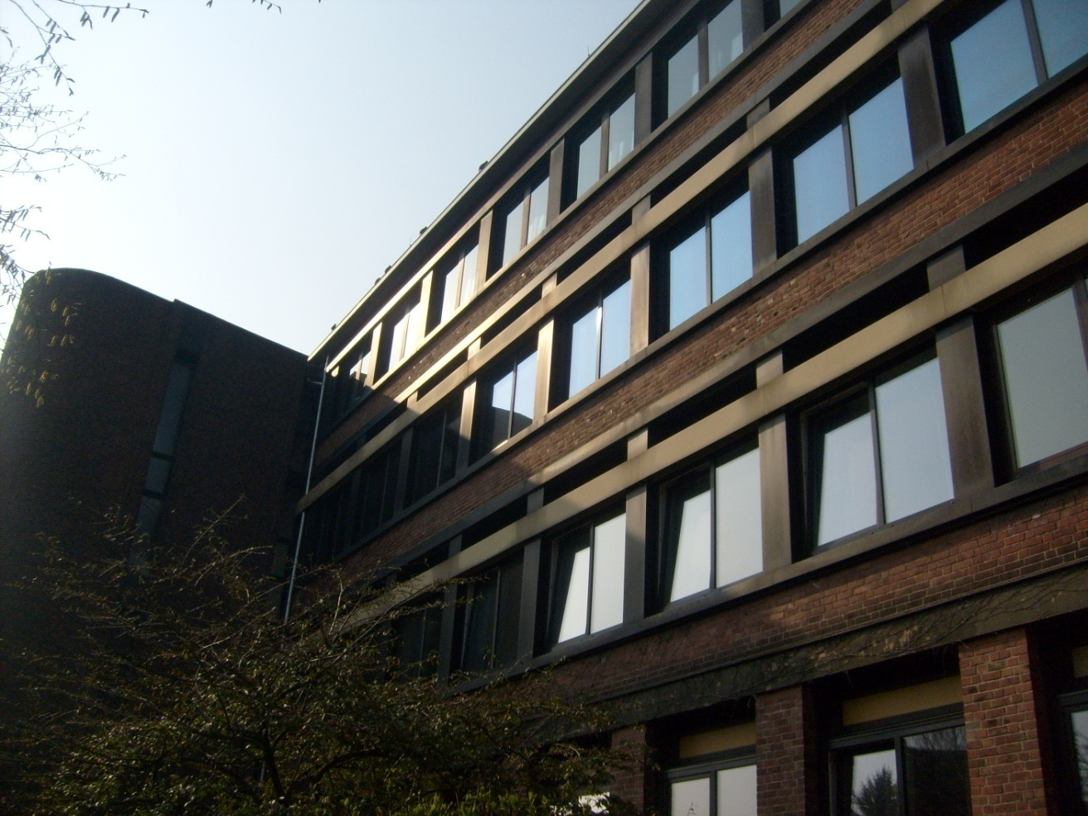
Kiek-in
Nie ma to jak z starego budynku po fabryce tkaniny zrobić internat.
Menu

Slide 7
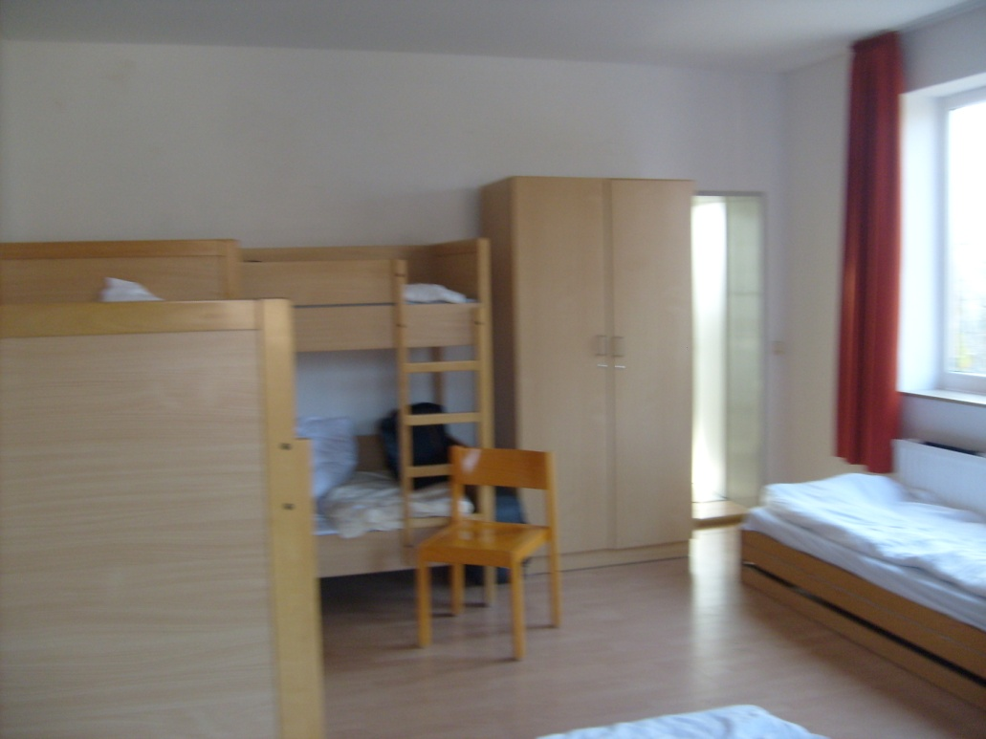
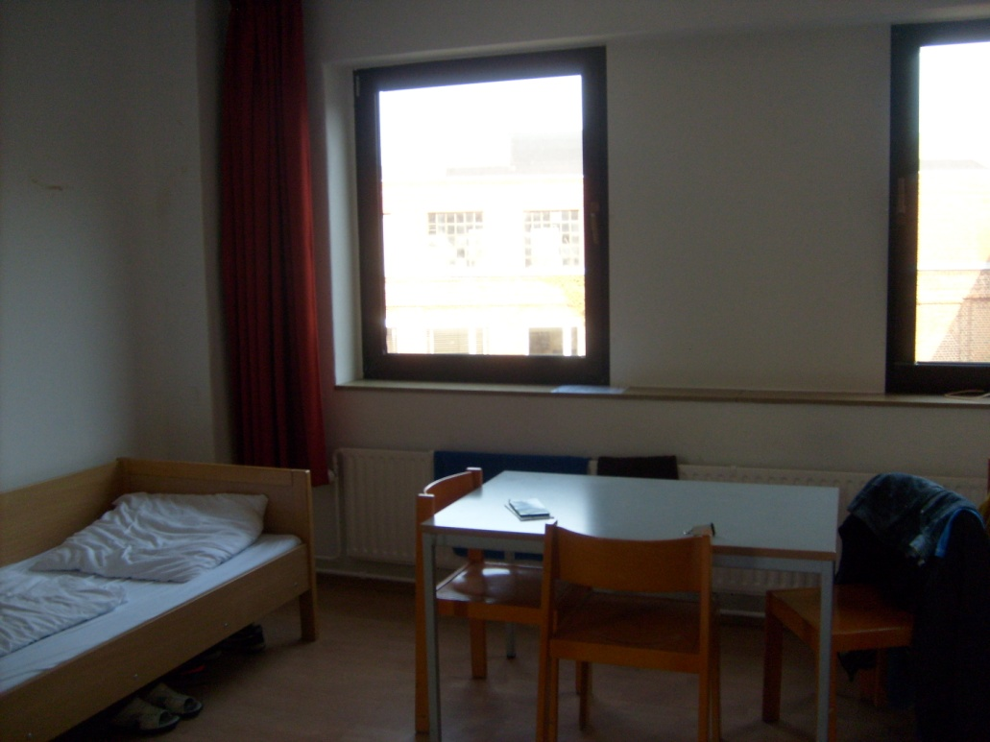
Nasz pokój
Trzecie piętro, cisza i spokój. Niewiele osób mieszka na tym piętrze.
Jeden minus. Wi-Fi tutaj nie sięga…
Ale jest na parterze. Wystarczy…
Menu

Slide 8
Gdzie mamy praktyki

Slide 9
Danfoss Power Solutions GmbH & Co. OHG
Firma produkuje hydrauliczne podzespoły do maszyn rolniczych i budowlanych tj.: JCB, Fendt, Catepillar, Claas.
Danfoss eksportuje swoje produkty do m.in. USA, Włoch oraz wielu krajów na całym świecie.
Menu

Slide 10
Danfoss Power Solutions GmbH & Co. OHG
Zadaniem na pierwszy tydzień dla Krystiana Hadasa i Roberta Nowakowskiego było wykonanie młotka…
Ręcznie, przy użyciu pilnika.
Menu

Slide 11
Grundfos Pumpenfabrik GmbH
Zakład zajmuję się produkcją komponentów hydrauliczno-pneumatycznych, pomp klimatyzacyjnych, do centralnego ogrzewania oraz tzw. pomp ciepła.
Menu

Slide 12
Grundfos Pumpenfabrik GmbH
Szymon Solarz wraz z Michałem Kupcem spędzili tydzień na ręcznej i mechanicznej obróbce stali. Szkoda, że te twory nigdy nie zostaną do niczego wykorzystane.
Menu

Slide 13
Elektro Klee Netztechnik GmbH
Firma zajmująca się wykonawstwem i nadzorem instalacji elektrycznych w budynkach i techniką budowlaną, oraz sprzedażą i serwisem sprzętu AGD.
Menu

Slide 14
Elektro Klee Netztechnik GmbH
Patryk Burnat w minionym tygodniu sprawdzał stan techniczny instalacji elektrycznych oraz pomagał przy ich montażu.
Menu

Slide 15
Czas (względnie) wolny

Slide 16
Wycieczka po Neumunster
Rynek miasta
Menu

Slide 17
Wycieczka po Neumunster
Ratusz
Menu

Slide 18
Wycieczka po Neumunster
Grupy z Tarnowa i Koszalina
Menu

Slide 19
Spotkanie integracyjne
Rozpoczęcie
Menu

Slide 20
Spotkanie integracyjne
Budowa wieży z Francuzami
Menu

Slide 21
Spotkanie integracyjne
Przygotowanie dialogów w grupach
Menu

Slide 22
Polak potrafi - żelazko
Co z tego, że można je pożyczyć?
Menu

Slide 23
Wycieczka do Kilonii i Laboe
Kiloński dworzec główny
Menu

Slide 24
Wycieczka do Kilonii i Laboe
Wieża w Laboe będąca pomnikiem pamięci poległych marynarzy
Menu

Slide 25
Wycieczka do Kilonii i Laboe
Widok z wieży
Menu

Slide 26
Wycieczka do Kilonii i Laboe
Muzeum marynarki wojennej w Laboe
Menu

Slide 27
Wycieczka do Kilonii i Laboe
Zwiedzanie U 995
Menu

Slide 28
Wycieczka do Kilonii i Laboe
Wnętrze łodzi podwodnej
Menu

